Slide 1
2023 YILI
YÖNETİMİN GÖZDEN GEÇİRME TOPLANTISI
(YGG)
MAKİNE MÜHENDİSLİĞİ

Slide 2
MİSYON-VİZYON-POLİTİKA
BİRİMİN MİSYONU
Makine Mühendisliği Bölümü olarak misyonumuz; güçlü temel mühendislik bilgileri ile tasarım, kontrol, robotik, mekanik, imalat, enerji (yenilenebilir ve nükleer) ve savunma teknolojilerine hakim,ileri teknolojiye hakimiyeti ile araştırma yeteneği sayesinde mühendislik problemlerini tanımlayarak hızla çözebilen, bilimsel yaklaşımları kullanabilen ve çalışmalarında; ekonomi, verim, çevre, sosyal ve etik boyutları da göz önüne alarak sadece yerel değil dünya çapında akılcı çözümler üretebilen mühendisler yetiştirmektir
BİRİMİN VİZYONU
Makine Mühendisliği Bölümü olarak vizyonumuz; mesleki konularda önderlik ve öncülük yeteneklerine sahip, alanında yetkin, disiplinli çalışan, mesleki konularda yenilikleri takip eden, girişimci, global çapta serbest mühendislik hizmeti verebilen, yönetici ve liderlik vasıflarına sahip mühendisler yetiştirmek, yerelde ve global çapta eğitim,araştırma ve geliştirmede öncü, sanayi ve akademi çevresince tanınır bir bölüm olmaktır

Slide 3
SWOT (GZFT) ANALİZİ
GÜÇLÜ YÖNLER | ZAYIF YÖNLER | FIRSATLAR | TEHDİTLER
G1-Akademik kadronun nitelik olarak güçlü olması | Z1- Yeni bölüm olmasından dolayı kurumsallaşma sürecinin devam etmesi | F1- Sanayi bölgesine yakınlık | T1- Yurtdışından bölümü tercih edebilecek öğrencilerin ülkenin ekonomik ve stratejik sorunlarından çekinmesi
G2- Eğitim dilinin İngilizce olması | Z2- Akademik personel sayısında istenilen sayıya henüz ulaşılamaması | F2- Antalya'nın turizm şehri olmasından dolayı öğrencilerin ilgisini çekmesi | T2- F10 Antalya ilinde açılması planlanan üniversiteler
G3- Farklı kültürlerden öğrencilerin birlikte çalışabilme imkanı | Z3- Akademik çalışmalara yeterince zaman ayrılamaması | F3- TÜBİTAK destekli projelere katılabilme | T3- Öğrencilerin eğitimde yabancı dil sorunları yaşayabilmesi
G4- Öğrenci odaklı olunması | Z4- Laboratuvar Eksikliği | F4- Makine mühendisliğinde iş imkanlarının fazla olması | T4- Ekonomik krizin iş alanlarını daraltması
G5- Üst yönetimin etkin iletişimi | Z5-Makine mühendisliği yüksek lisans programının bulunmaması | F5- Kalite süreçlerinin takip ediliyor olması | T5-F11 Yüz yüze eğitimin aksaması ile online platformların yaygınlaşması
G6- Multidisipliner çalışma olanakları | Z6- Üniversite-Sanayi işbirliği açısından yeterli farkındalığın henüz oluşmaması. | F6- ATSO ile gerçekleştirilen işbirliği gibi üniversitenin işbirliği ortaklarının artırılmasına yönelik çalışmalar | T6- Ülkemizde mezun makine mühendisi sayısının son yıllarda çok hızlı şekilde artması, sektörel rekabeti arttırmış ve bölümün tercih edilebilirliğini düşürmüştür.
G7- Müfredatın ihtiyaçlara göre güncel tutulması |  | F7- Gelişmeye ve yeniliklere açık bir üniversite olması
G8- Öğrencilerin akademik çalışanlara kolaylıkla ulaşabilmeleri |  | F8- Yönetim ve mütevelli heyetinin eğitime bakış açısı
G9- LMS sisteminin etkin bir şekilde kullanılması |  | F9- Üniversitenin Yurtiçi-Yurtdışı Ortaklıkları
G10- Staj imkanlarının ve raporlama sürecinin öğrenci verimliliğini arttırması. |  | F10- T2 Antalya ilinde açılması planlanan üniversiteler
 |  | F11- T5 Yüz yüze eğitimin aksaması ile online patformların yaygınlaşması
 |  | F12- Üniversitemiz ortaklığında AOSB Teknopark'ın kurulmuş olması.
 |  | F13- OSB'deki firmaların staj programı kapsamında öğrenci taleplerinin bulunması.

Slide 4
PAYDAŞ BEKLENTİLERİ
PAYDAŞ ADI | PAYDAŞ OLMA NEDENİ | PAYDAŞ BEKLENTİSİ
Rektörlük | Kurumu Yönetme Sorumluluğu | Mevzuata Uyum,Akademik Başarı-Öğrenci Memnuniyeti
Dekanlık | Fakülte Yönetme Sorumluluğu | Mevzuata Uyum,Akademik Başarı-Öğrenci Memnuniyeti
Bölüm Akademik Personeli | Akademik Hizmet Verme Sorumluluğu | Öğrenci Başarısı-Akademik Çalışmalar İçin Destek-Güçlü İletişim ve Empati-Kurumsal Yapı
İdari Personel | İdari Hizmet Verme Sorumluluğu | Güçlü İletişim ve Empati-Kurumsal Yapı
YÖK | Mevzuat Yaratıcı Üst Kurum | Mevzuata Uyum,Akademik Başarı
Devam Eden Öğrenci | Hizmeti kullanan | Kaliteli Eğitim,Sosyal İmkanlar,Kariyer Planlama,Güçlü İletişim ve Empati,Kurumsal Yapı, Akademik çalışma ortaklığı
Potansiyel Öğrenci | Tercih Etme Olasılığı | Etkin İletişim, Meslek Tanıtımı
Öğrenci Velileri | Dolaylı Müşteri | Kaliteli Eğitim,Sosyal İmkanlar,Kariyer Planlama,Güçlü İletişim ve Empati,Kurumsal Yapı
Fakültenin Diğer Bölümleri | İşbirliği | Ders ve Akademik Çalışmalar İçin Destek-Güçlü İletişim ve Empati-Kurumsal Yapı
İş Verenler / Özel Sektör | Stajyer / Uygulama Dersi / Mezun İstihdamı | Gelişmiş Mesleki Donanıma Sahip İş Gücü Temini
Akreditasyon Kuruluşları (MÜDEK) | Eğitim standardları belirleme | Müfredat ve ders standardlarının oluşturulması - akreditasyon belgelerinin edinilmesi
YÖKAK | Kanunen bağlılık | Mevzuata uygunluk
AOSB | Üniversite-Sanayi İşbirliği | Sürdürülebilir İşbirliği,Problemlere Bilimsel Çözüm,Nitelikli Mezun ve Stajyer
TÜBİTAK | Hibe Sağlayıcı | Projeler Üretilerek Bilimin Geliştirilmesi ve Yaygınlaştırılması
Hakemli Dergiler | Akademik Çalışmalar | Hakemlik Yayınların Yapılması

Slide 5
PAYDAŞ BEKLENTİLERİ
PAYDAŞ ADI | PAYDAŞ OLMA NEDENİ | PAYDAŞ BEKLENTİSİ
Kamu Kurum ve Kuruluşları (Proje ve Destek) | İşbirliği | Mevzuata Uyum, Ortak Proje ve Destekler
Bağımsız Akredite Kuruluşu | Uluslararası eğitim standartlarına uyum | YÖK ve Akr. Kuruluşu kriterlerinin sağlanması
Medya | Tanıtım ve Reklam | Doğru ve Zamanında İletilen Bilgi, Güçlü İletişim
Makine Mühendisleri Odası | Tanıtım, bilgi paylaşımı ve diğer meslektaşlarla etkileşim | Mesleki faaliyetlerde çalışma imkanlarının tartışılması, işbirliği

Slide 6
MEVCUT KAYNAKLAR ve İHTİYAÇLAR
(TEKNOLOJİK, YAZILIM, DONANIM vb.)
KAYNAK ADI | BİRİMİ | MEVCUT | İHTİYAÇ | İHTİYAÇ NEDENİ
AUTOCAD | Makine Mühendisliği | 1 | 0 | -
FUSION | Makine Mühendisliği | 1 | 0 | -
ANSYS WORKBENCH | Makine Mühendisliği | 1 | 0 | -
*Belirtilen programlar lisanslı değil, eğitim sürümüdür.

Slide 7
MEVCUT KAYNAKLAR ve İHTİYAÇLAR
(FİZİKİ, MALZEME, TEÇHİZAT, EKİPMAN vb.)
KAYNAK ADI | BİRİMİ | MEVCUT | İHTİYAÇ | İHTİYAÇ NEDENİ
Malzeme Laboratuvarı | Makine Mühendisliği | 0 | 1 | Yök asgari kriteri
Genel Makine Mühendisliği Deneysel ve Ölçme Teknikleri Laboratuvarı | Makine Mühendisliği | 0 | 1 | Yök asgari kriteri
Takım Tezgahları Laboratuvarı | Makine Mühendisliği | 0 | 1 | Yök asgari kriteri
Mekanik Laboratuvarı | Makine Mühendisliği | 0 | 1 | Yök asgari kriteri
Kontrol Laboratuvarı | Makine Mühendisliği | 0 | 1 | Yök asgari kriteri

Slide 8
MEVCUT KAYNAKLAR ve İHTİYAÇLAR
(İŞ GÜCÜ-İNSAN KAYNAĞI)
KAYNAK ADI | BİRİMİ | MEVCUT | İHTİYAÇ | İHTİYAÇ NEDENİ
Öğretim Üyesi | Makine Mühendisliği | 4+2 | 3 | YÖK ASGARİ KRİTERİ
Öğretim Elemanı | Makine Mühendisliği | 2 | 0 | -

Slide 9
SKORU YÜKSEK OLAN ve AKSİYON GEREKTİREN RİSKLER
Riskin Tanımı : ME 323 - AAP
Termin Tarihi : 01.09.2024
Sorumlu Birim : Hamit Kenan
Önleyici Faaliyet : Çoktan seçmeli sorular öğrencilerin bilmeden de doğru cevabı vermelerine imkan sağlayacağından uygulanmamaktadır. Ders süresi müfredat kapsamında 3 saat olarak yapılmaktadır. Öğrencilerin talebi uygun olduğu sürece dikkate alınacaktır.

Slide 10
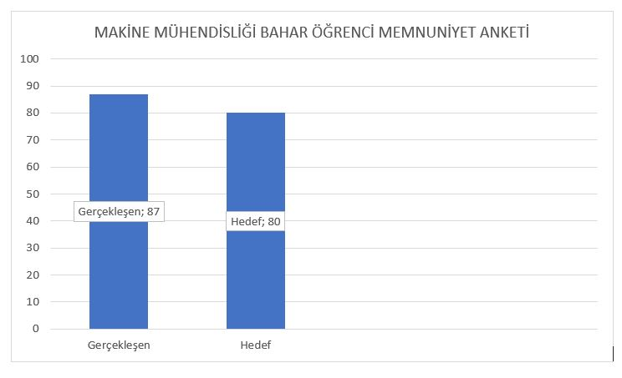
PAYDAŞ GERİBİLDİRİMLERİ
(ANKET ANALİZLERİ)

Slide 11
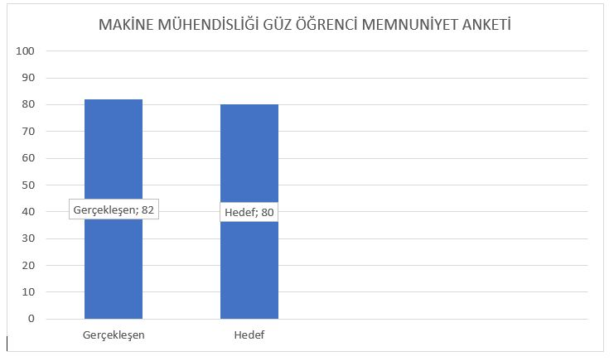
PAYDAŞ GERİBİLDİRİMLERİ
(ANKET ANALİZLERİ)

Slide 12
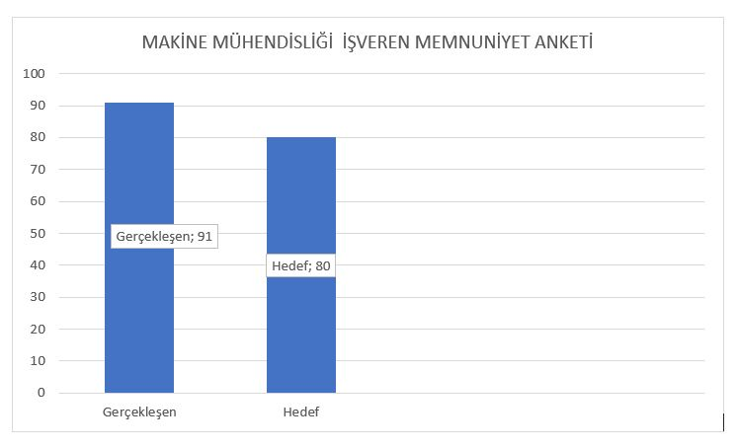
PAYDAŞ GERİBİLDİRİMLERİ
(ANKET ANALİZLERİ)

Slide 13
PAYDAŞ GERİBİLDİRİMLERİ
(HAYATA GEÇİRİLEN ÖNERİLER ve AKSİYON ALINAN ŞİKAYETLER)
Öneri ve şikayet alınmamıştır.

Slide 14
DÜZELTİCİ-ÖNLEYİCİ FAALİYETLER
Düzenleyici ve önleyici faaliyet bulunmamaktadır.

Slide 15
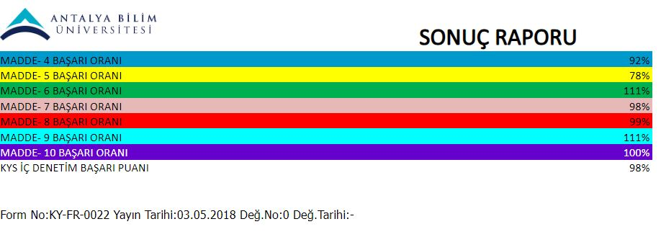
İÇ DENETİM SONUCUNA DAYALI ÖZ DEĞERLENDİRME ve GÖRÜŞLERİNİZ
İç denetimimiz başarılı bir şekilde geçmiştir.
KYS İÇ DENETİM BAŞARI PUANIMIZ 98%

Slide 16
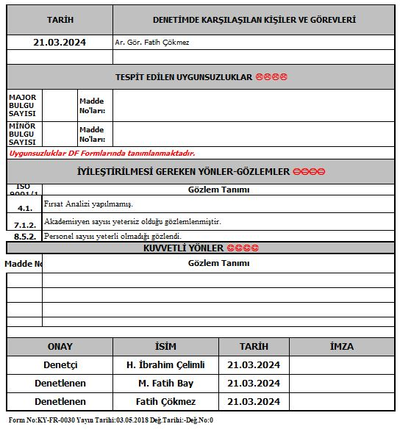
İÇ DENETİM SONUCUNA DAYALI ÖZ DEĞERLENDİRME ve GÖRÜŞLERİNİZ

Slide 17
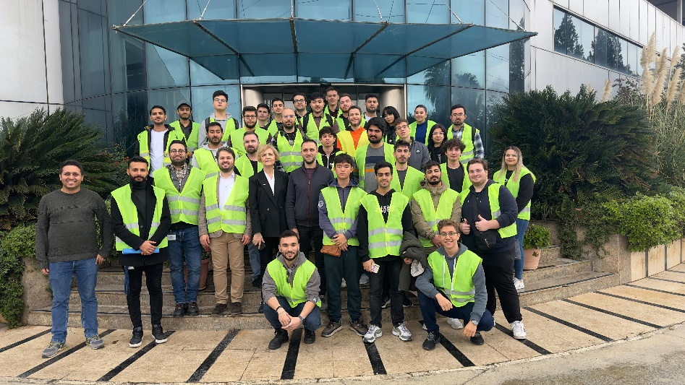
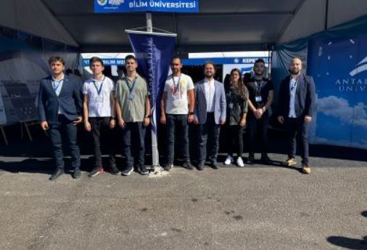
FARKLI ve İYİ UYGULAMA ÖRNEKLERİ
EĞİTİM-ÖĞRETİM ALANINDA
AKE Teknik Gezisi
BİLİMFEST

Slide 18
FARKLI VE İYİ UYGULAMA ÖRNEKLERİ
ARAŞTIRMA-GELİŞTİRME ALANINDA
Öğretim Üyesi | YAYIN SAYISI | ATIF SAYISI | TARİH
Prof. Dr. M. Fatih Bay | 5 | 14 | 2023
Dr. Öğr. Üyesi Hamit Kenan | 1 | 0 | 2023
Dr. Öğr. Üyesi Ahmet Kırlı | 2 | 0 | 2023-2024

Slide 19
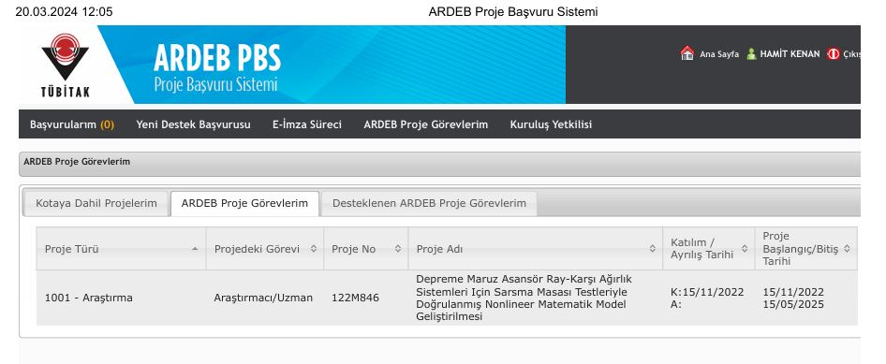
FARKLI VE İYİ UYGULAMA ÖRNEKLERİ
GİRİŞİMCİLİK ALANINDA
TÜBİTAK PROJESİ – Dr. Öğr. Üyesi Hamit KENAN

Slide 20
SÜREKLİ İYİLEŞTİRME ÖNERİLERİ
-KYS siteminde, Akademik Performans Bilgi Sistemi için toplanan yıllık verilere kalite sorumlularının ulaşabileceği bir yapının oluşturulması süreci çok hızlandırabilir. Bu sayede öğretim üyelerinden tekrarlı bir şekilde veri istemenin önüne geçilebilir ve ayrıca toplanan verilerin daha doğru olması sağlanabilir.

